Slide 1
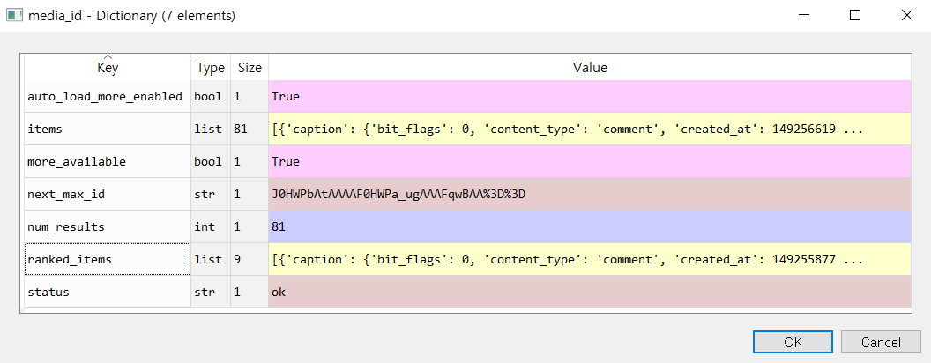

What is the problem statement
Instagram 태그 기반 크롤러
관련 게시글에 대한 정보를 모두 크롤링 할 수 있음
수집할 수 있는 정보가 많지 않음( 평균 50 ~ 100 / 태그 )
수집 한 정보를 어떻게 가공 할 것인가? 를 고민해야 함

Slide 2
EDA?

Slide 3
EDA?

Slide 4
EDA?
단위: 명

Slide 5
EDA?
단위: 명

Slide 6
EDA?
단위: 명

